Slide 1
Parallel Computer Architecture
并行计算机体系结构
Lecture 3

Slide 2
概要
复习
并行程序示例
主要的并行计算机体系结构
性能评测介绍

Slide 3
复习
并行计算机体系结构 = Comp. Arch + Communication Arch
Comm. Architecture has same two facets
  通信抽象
  primitives at user/system and hw/sw boundary
CAD
Database
Scientific modeling
Parallel applications
Multipr
ogramming
Shar
ed
Message
Data
Pr
ogramming models
addr
ess
passing
parallel
Compilation
or library
Communication abstraction
User/system boundary
Operating systems support
Har
dwar
e/softwar
e boundary
Communication har
dwar
e
Physical communication medium

Slide 4
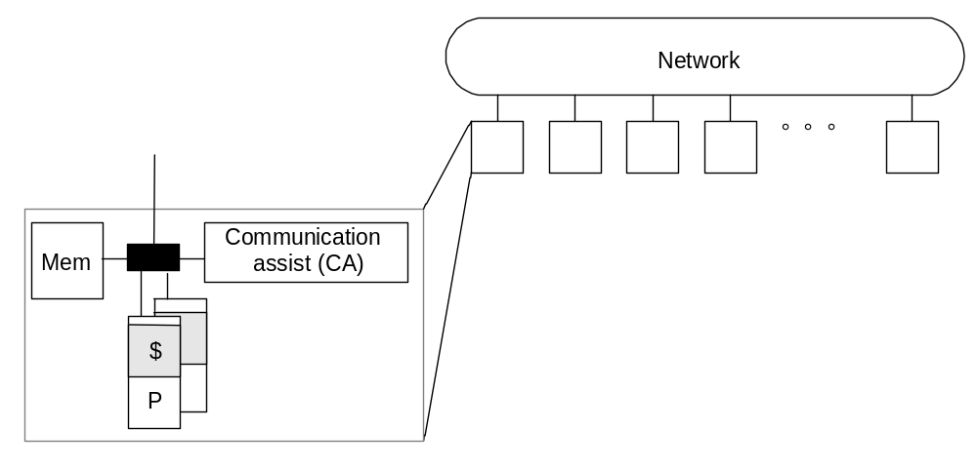
Review
程序设计模型:
程序员编制程序的机器的概念
  各部分如何合作以及协调彼此的动作
  通信以及同步操作
  存储器共享, 消息传输, 数据并行
通用并行体系结构
  Node: processor(s), memory system, plus communication assist
  Scalable network
  在基准体系内，允许众多创新

Slide 5
概要
复习
通用体系结构以及一些重要问题
并行程序示例
主要并行计算机体系结构
性能评测介绍

Slide 6
基本设计问题
在任何层面, 接口方面以及性能方面
  命名: How are logically shared data and/or processes referenced?
  操作: 哪些操作可供在这些数据上执行
  排序: 对数据的存取如何排定序列以及如何协作?
  Replication: How are data replicated to reduce communication?
  通信代价: 时延, 带宽, 抢占

Slide 7
串行程序设计模型
概要
  命名: （在虚地址空间）可以为任何变量命名吗
    硬件(可能还有编译器)实现虚地址向物理地址的转化
  操作: 装载, 储存, 算法, 控制
  排序: 串行程序次序
性能优化
  编译器及硬件打乱程序执行顺序
    编译器: 重新排序以及对资源分配登记
    硬件: 无序, 流水线分支, 写缓冲区
  Retain dependence order on each “location”
  Transparent replication in caches

Slide 8
SAS 程序设计模型
命名: 在共享空间内任一进程均可对任何变量命名
Operations: loads and stores, plus those needed for ordering
最简单的排序模型:
  在一个进程/线程内: 串行程序顺序
  Across threads: some interleaving (as in time-sharing)
  Additional ordering through explicit synchronization
  Can compilers/hardware weaken order without getting caught?
    Different, more subtle ordering models also possible (discussed later)

Slide 9
同步
互斥 (锁)
  保证在同一时间对确定的数据只有确定的操作在进行
  一次只能进一个人的房间
  不保证次序
事件同步
  对事件排序以保持独立性
    如: 数据的生产者 —> 数据的消费者
  3种主要类型:
    点到点
    全域型
    群组型

Slide 10
消息传递程序设计模型
命名: 进程可对自己的私有数据直接命名.
  无共享地址空间
操作: 通过发送及接收进行明确的通信
  发送: 将数据从私有地址空间发送给另一进程
  接收: 将进程中数据复制到私有地址空间
  必须能对进程命名
排序:
  在一个进程内排序
  发送及接收操作可以提供进程间点到点 (pt to pt) 同步通信
  固有互斥 + 传统优化法则
可以构造全局地址空间:
  进程数 + 进程地址空间内地址
  但是在这些名称上无直接操作

Slide 11
设计上问题摘要
各层上的功能及性能问题
功能: 命名, 操作以及排序
性能: 组织
  延迟, 带宽, 抢占
应答与通信紧密联系在一起
  命名模型决定了管理方式
设计者的目标: design against frequency and type of operations that occur at communication abstraction, constrained by tradeoffs from above or below
  硬件/软件 矛盾

Slide 12
概要
复习第二讲
通用体系结构和一些重要问题
并行程序示例
主流并行计算机体系结构
性能评测介绍

Slide 13
Data Parallel: 计算π代码段
main( ){
double local [N]，temp [N]，pi，w；
long i，j，t，N=100000；
A： w=1.0/N；
B： forall (i=0；i<N ； i++){
P： local[i]=(i+0.5)*w
Q： temp[i]=4.0/(1.0+local[i]*local[i])；
}
C： pi = sum (temp)；
D： printf (“pi is % f \ n”，pi * w )；
}
Notes:
Lim(1/n)*∑[4.0/(1.0+((1/n)*(i+0.5))²] n->∞

Slide 14
Message Passing: 计算π代码段
# define N 100000
main ( ){
double local=0.0，pi，w，temp=0.0；
long i ，taskid，numtask；
A： w=1.0/N；
MPI_ Init(&argc，& argv)；
MPI _Comm _rank (MPI_COMM_WORLD，&taskid)；
MPI _Comm _Size (MPI_COMM_WORLD，&numtask)；
B： for (i= taskid； i< N； i=i + numtask){
P： temp = (i+0.5)*w；
Q： local=4.0/(1.0+temp*temp)+local；
}
C：MPI_Reduce (&local,&pi,1,MPI_Double,MPI_MAX,0, MPI_COMM_WORLD)；
D： if (taskid = =0) printf(“pi is % f \ n”，pi* w)；
MPI_Finalize ( ) ；
}

Slide 15
Shared Memory: 计算π代码段
* # define N 100000
main ( ){
double local，pi=0.0 ，w；
long i ；
A ： w=1. 0/N；
B ： # Pragma Parallel
# Pragma Shared (pi，w)
# Pragma Local (i，local)
{
# Pragma pfor iterate(i=0；N；1)
for (i=0；i<N，i++){
P： local = (i+0.5)*w；
Q： local=4.0/(1.0+local*local)；
}
C ： # Pragma Critical
pi =pi +local ；
}
D： printf (“pi is % f \ n”，pi *w)；
}

Slide 16
概要
复习第二讲
通用体系结构及一些重要问题
并行程序示例
主要并行计算机体系结构
性能评测介绍

Slide 17
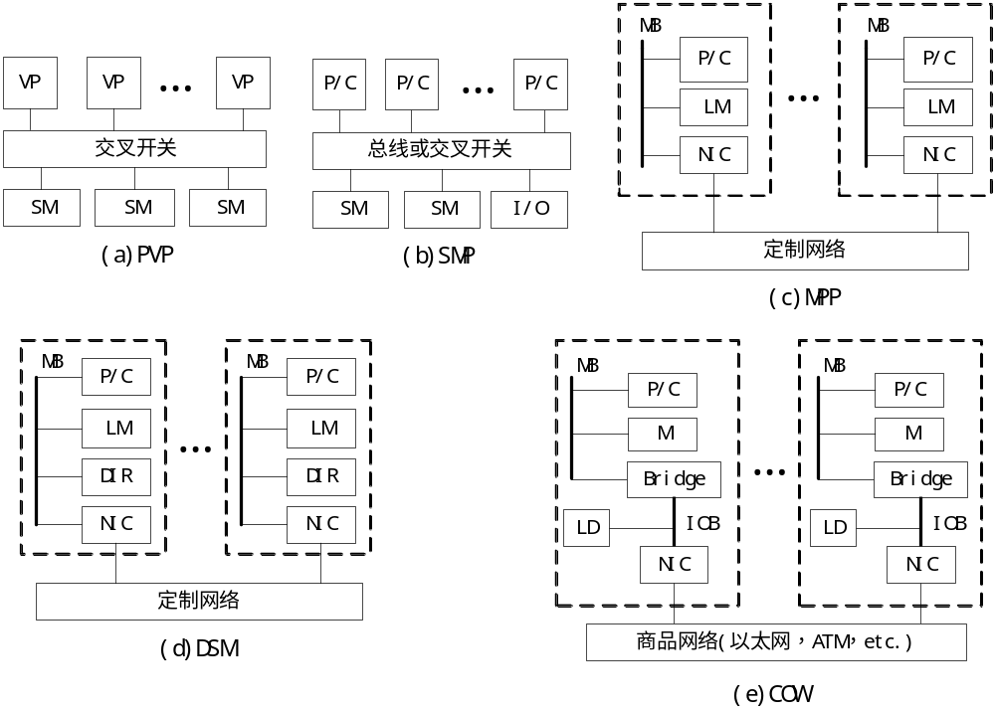
主要并行计算机体系结构

Slide 18
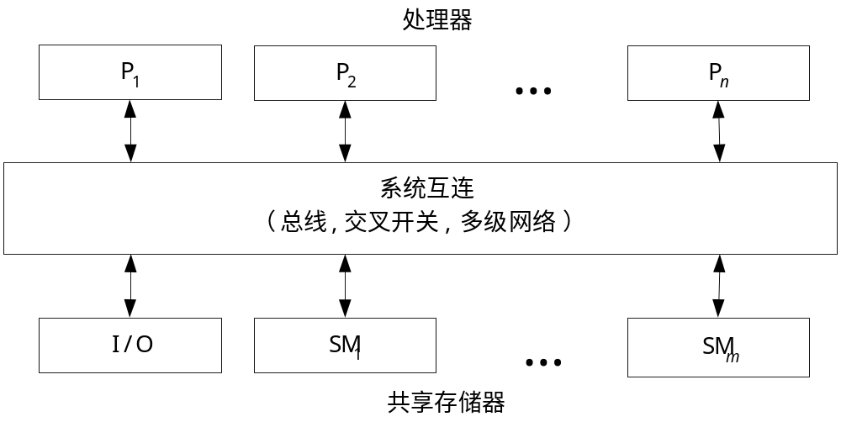
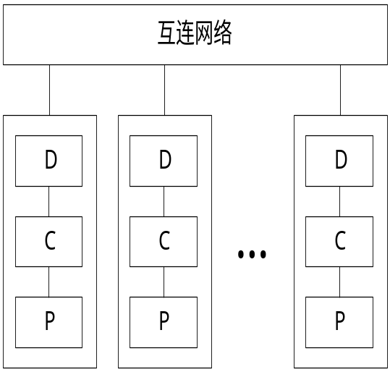
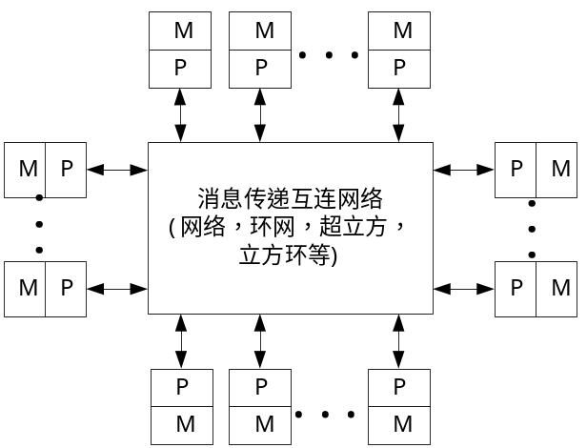
存储器存取模型( UMA NUMA COMA NORMA)
UMA
COMA
GSM
GSM
…
GSM
全局互连网络
P
CSM
P
CSM
LM
P
1
1
互
P
C
CSM
P
C
CSM
连
…
I
…
…
…
I
…
LM
P
N
N
2
…
2
网
…
络
P
CSM
P
CSM
LM
P
群1
群
N
n
n
(a)共享本地存储模型
NUMA
(b)层次式机群模型
NORMA

Slide 19
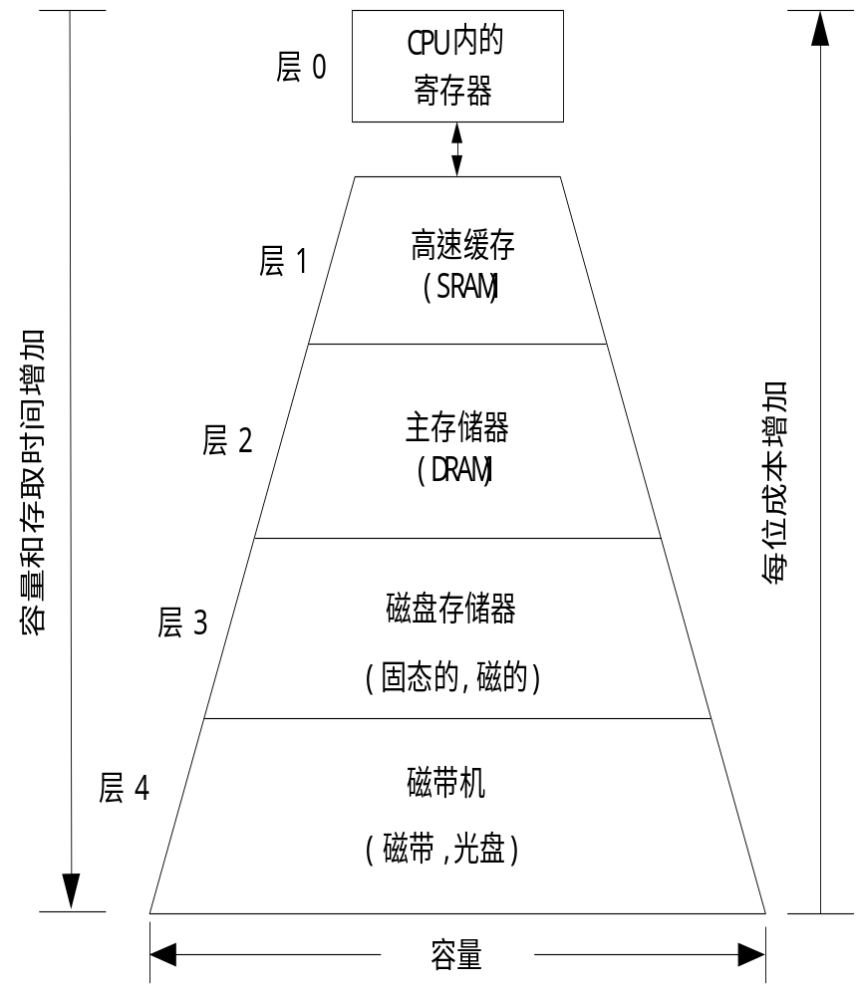
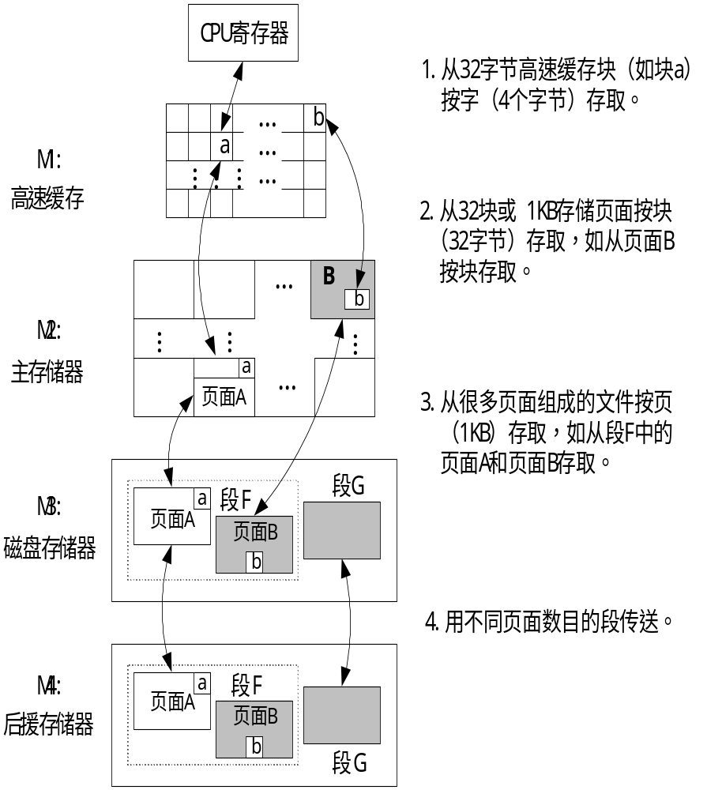
存储器层次

Slide 20
并行计算模型
并行算法是在并行计算模型上设计出的，而并行计算模型是从不同的并行计算机体系结构模型中抽象出来的。
同步PRAM模型（它是从共享存储的SIMD机器中抽象而来）
异步PRAM模型（它是从共享存储的多处理机中抽象而来）
BSP和LogP模型（它是从分布存储的多计算机中抽象而来） LogGP
Grid 模型？

Slide 21
About Project
要求：计算机体系结构专业必须完成一项。其他学生感兴趣的也可参加。
分组：每组2人
题目：可选提供的，也可以结合自己以后的研究自选，但必须经我同意。不同的组不能选相同的，至少有区别，不要把其他课程的作业拿过来 。
完成方式：阅读关于这方面的文章（既包含该领域经典的文章也包括一些最近的研究文章，至少5-6篇），形成一篇该领域的综述（结构完整，关键词、摘要、索引），若能提出自己的见解则更好，最后每组推出一个同学答辩（PowerPoint,10分钟）。
时间安排：3月10号前完成分组选题，3月24日前上交研究提纲，6月2号前上交paper，6月9号答辩。
提交方式：统一用电子版（jmwu@ustc.edu.cn)

Slide 22
More issues (in textbook 1.5)
同步:锁\临界区\路障\事件
Example: Barrier
lock (counterlock)； /*上锁确定原子性*/
if(count = =0)release=0； /*第一个进程设置release */
count=count+1； /*进程计数*/
unclock(counterlock)； /*开锁*/
if(count = = total)； {
count=0； /*重置计数器*/
release=1； /*释放进程*/
}
else{ /*还有别的进程未到*/
spin(release=1)； /*等待其它进程到达*/
}

Slide 23
More issues (in textbook 1.5)
低级同步原语：原子化的read-modify-write操作
Example: test&set
while(S)； /*这三行执行lock(S)操作*/
test&set(S，temp)；
while(temp) test&set(S，temp)；
·
· /*临界区*/
·
S = False ；
Other example: Compare&swap, Fetch&ADD

Slide 24
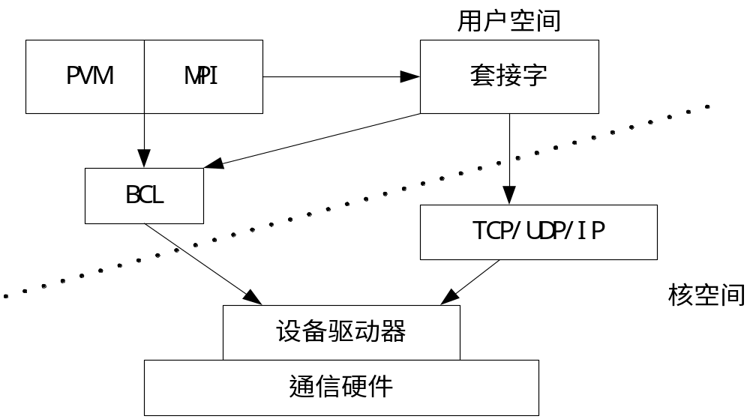
More issues (in textbook 1.5)
通信：协议、硬件、软件等
Project: 关于并行机通信的研究

Slide 25
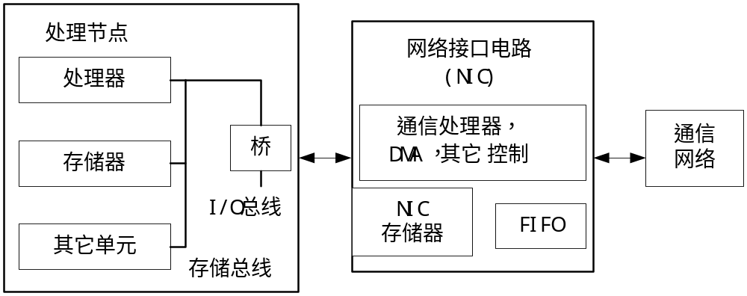
More issues (in textbook 1.5)
典型的通信硬件：
软件开销：多层协议开销、复制开销、保护边界开销
双复制、单复制、零复制

Slide 26
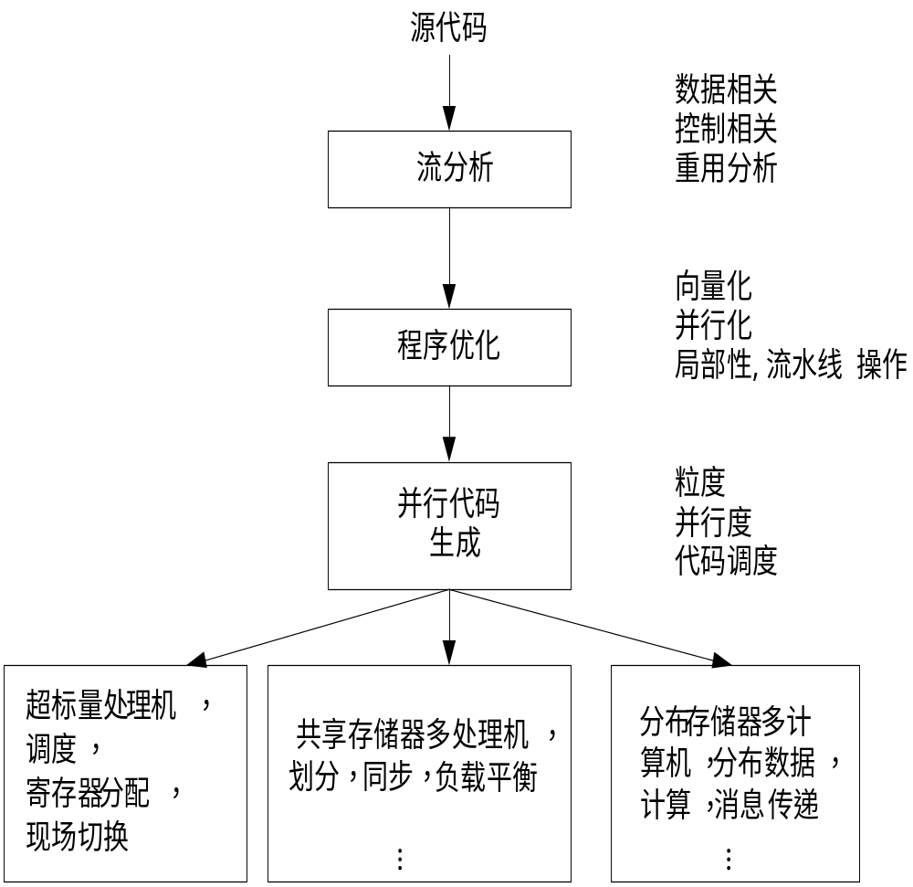
More issues (in textbook 1.5)
并行化技术
相关性分析：
  流相关
  反相关
  输出相关
  控制相关
并行调试
  断点调试
  事件分析
  重放

Slide 27
国产曙光并行机
曙光一号：SMP,32CPU,<0.1G
曙光1000：MPP, 36CPU, 2G
曙光2000：Cluster, 26CPU, 25G

Slide 28
小结
Convergence
软硬件结合
研究的几个问题：
  多节点系统
  节点内的并行性
  并行机的存储问题
  格点计算
  并行计算 模型
若干新技术：
  光技术
  超导计算机
  量子计算机
  分子计算机

Slide 29
Chapter 2 性能评测

Slide 30
主要内容
什么是并行计算机的基本性能?
为什么要研究机器的性能评测？
如何评测计算机的性能？
如何提高并行系统的性能

Slide 31
计算机的性能
Performance: 通常是指机器的速度，它是程序执行时
间的倒数。
程序执行时间：是指用户的响应时间 (访问磁盘和访问存 储器的时间， CPU时间， I/O时间以及操作系统的开销)
CPU时间：它表示CPU的工作时间，不包括I/O等待时
间和运行其它任务的时间。
Notes:
用户所看到的执行时间是程序结束时所花费的全部时间
，而不单是CPU时间。

Slide 32
CPU性能公式
机器的时钟周期为T_{C}，程序中指令总条数为I_{N}，执行每条指令所需的平均时钟周期数为CPI，则一个程序在CPU上运行的时间 T_{CPU}为：
T_{CPU} =I_{N}×CPI×T_{C} （2.1）
MIPS( Million Instructions Per Second)
MIPS = I_{N} / （T_{E}×10⁶）= R_{C} / （CPI×10⁶ ）(2.4)
MIPS_{Rel} =（T _{Ref} / T_{V} ）× MIPS_{Ref}
MFLOPS(Million Floating Point Operations Per Second)
MFLOPS =I_{FN} /（T_{E}×106）

Slide 33
并行机的性能指标
名 称 | 符 号 | 含 意 | 单 位
机器规模 | n | 处理器的数目 | 无量纲
时钟速率 | f | 时钟周期长度的倒数 | MHZ
工作负载 | W | 计算操作的数目 | Mflop
顺序执行时间 | T₁ | 程序在单处理机上的运行时间 | s（秒）
并行执行时间 | T _{n} | 程序在并行机上的运行时间 | s（秒）
速度 | R _{n} = W/T _{n} | 每秒百万次浮点运算 | Mflop/s
加速 | S_{n}=T₁/T_{n} | 衡量并行机有多快 | 无量纲
效率 | E_{n} = S _{n}/n | 衡量处理器的利用率 | 无量纲
峰值速度 | R _{peak} = n R’ _{peak} | 所有处理器峰值速度之积 ， R’_{peak}为一个处理器的峰值速度 | Mflop/s
利用率 | U =R _{n}/R _{peak} | 可达速度与峰值速度之比 | 无量纲
通信延迟 | t_{o} | 传送0-字节或单字的时间 | Μs
渐近带宽 | r∞ | 传送长消息通信速率 | MB/s

Slide 34
并行机性能评测的意义
发挥并行机长处，提高并行机的使用效率
减少用户购机盲目性，降低投资风险
改进系统结构设计，提高机器的性能
促进软/硬件结合，合理功能划分
优化 “结构-算法-应用”的最佳组合
提供客观、公正的评价并行机的标准

Slide 35
如何进行并行机性能评测
机器级性能评测：CPU和存储器的某些基本性能指标；并行和通信开销分析；并行机的可用性与好用性以及机器成本、价格与性/价比
算法级性能评测：加速比、效率、扩展性
程序级性能评测：Benchmark

Slide 36

机器级性能评测
CPU的某些基本性能指标
  工作负载
    执行时间
    浮点运算数
    指令数目
  并行执行时间 T _{comput} 为计算时间，T _{paro} 为并行开销时间，T _{comm}为相互通信时间
T _{n} = T _{comput} + T _{paro}+ T _{comm}
  例：估计APRAM模型下执行时间

Slide 37
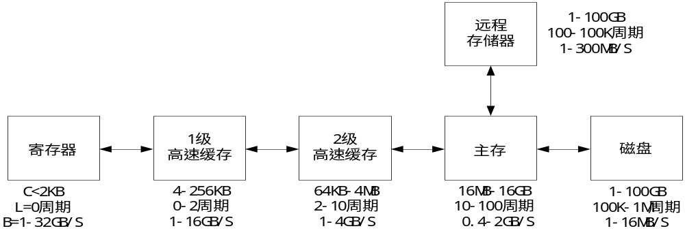
机器级性能评测（cont)
存储器的层次结构(C,L,B)
估计存储器的带宽
RISC add r1,r2,r3 register 8bytes 100MHz
B = 3*8*100*10⁶ B/s= 2.4GB/s

Slide 38
机器级性能评测（cont)
并行和通信开销：相对于计算很大。
PowerPC (每个周期 15ns 执行4flops;
创建一个进程1.4ms 可执行372000flops)
开销的测量：乒--乓方法（Ping-Pong Scheme）
  节点0发送m个字节给节点1；节点1从节点0接收m个字节后，立即将消息发回节点0。总的时间除以2，即可得到点到点通信时间，也就是执行单一发送或接收操作的时间。
  可一般化为热土豆法（Hot-Potato），也称为救火队法（Fire-Brigade) 0——1 —— 2 —— … —— -n-1 —— 0

Slide 39
Ping-Pong Scheme
if （my _node _id =0） then /*发送者*/
start _time =second（ ）
send an m-byte message to node 1
receive an m-byte message from node 1
end_time = second（ ）
total_time = end_time – start_time
communication_time[i] = total_time/2
else if （my_node_id = 1） then /*接收者*/
receive an m-byte message from node 0
send an m-byte message to node 0
endif

Slide 40
并行开销的表达式：点到点通信
Transfer time (n) = T₀ + n/B
  useful for message passing, memory access, vector ops etc
As n increases, bandwidth approaches asymptotic rate B
How quickly it approaches depends on T₀
Size needed for half bandwidth (half-power point):
n_{1/2} = T₀ B
π₀（MB/S），表示短消息带宽
T₀ = n_{1/2} / B = 1/π₀

Slide 41
并行开销的表达式：整体通信
典型的整体通信有：
  播送（Broadcasting）：处理器0发送m个字节给所有的n个处理器
  收集（Gather）：处理0接收所有n个处理器发来在消息，所以处理器0最终接收了m n个字节；
  散射（Scatter）：处理器0发送了m个字节的不同消息给所有n个处理器，因此处理器0最终发送了m n个字节；
  全交换（Total Exchange）：每个处理器均彼此相互发送m个字节的不同消息给对方，所以总通信量为mn²个字节；
  循环移位（Circular-shift）：处理器i发送m个字节给处理器i+1，处理器n-1发送m个字节给处理器0，所以通信量为m n个字节。
T（m ，n） = t₀（n）+ m / r∞（n） （2.17）

Slide 42
SP2机器整体通信和路障同步开销表达式
整体通信操作 | 表 达 式
播 送 | 52logn + （0.029logn）m
收集 / 散射 | （17logn +15） + （ 0.025n-0.02）m
全 交 换 | 80logn + （0.03n ^{1.29}）m
循环移位 | （6logn +60） + （0.003logn + 0.04 ）m
路障同步 | 94logn + 10

Slide 43
RAS
可靠性（Reliability）：平均无故障时间MTTF（Mean Time To Fail）系指系统失效前平均正常运行的时间；
服务性（Serviceability）:平均修复时间MTTR（Mean Time To Repair）来度量，系指系统失效后修理恢复正常工作的时间
可用性（Availability）
Availability = MTTF / （MTTF+ MTTR）

Slide 44
并行机的好用性
目前的用户环境：
  远程登录结合命令行
  GUI＋X协议
  客户GUI＋服务器
  Web服务器＋浏览器
用户环境系统的好用性：灵活、易于扩充和集成，单一系统映象SSI（Single System Image）
用户界面的好用性 ：实用性、高效性、易学习性 、交互性 、美观性
用户界面设计的理论模型 ：实现模型（Implementation Model）， 显示模型（Manifest Model）和概念模型（ Conceptual Model）

Slide 45
机器的成本、价格与性/价比
机器的成本与价格
机器的性能/价格比 Performance/Cost Ratio ：系指用单位代价（通常以百万美元表示）所获取的性能（通常以MIPS或MFLOPS表示）
利用率（Utilization）：可达到的速度与峰值速度之比

